Slide 1


语文
人教·三年级（上册）

Slide 2
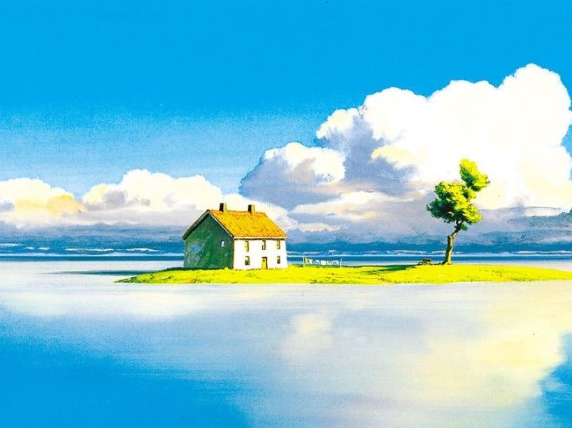
这儿真美

Slide 3
教学目标：
1.能从观察到的景物中，选择其中一处将其具体而有条理地写下来。
2.能够围绕一个意思将一处景物几个方面的特点
介绍清楚，并表达对景物的喜爱之情。
3.初步掌握写景类习作的构段方式，并能够学以致用，合理运用学过的描写景物的词语。

Slide 4

同学们，这一单元的学习，我们一起游览了祖国各地美好的风光，谁能说一说自己印象最深的是哪个地方？

Slide 5



我最喜欢海滨小城，因为那里非常美丽、整洁。
我喜欢西湖美景，因为它不论天晴还是下雨，景色都非常美，所以是“人间天堂”。
我喜欢西沙群岛，因为那里不但风景优美，而且物产丰富。

Slide 6



不要觉得风景总在远方，孩子们，我们身边其实也有很多美丽的地方，你们发现了吗？

Slide 7
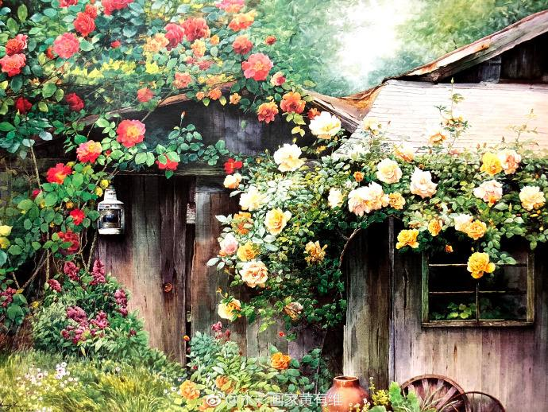

Slide 8
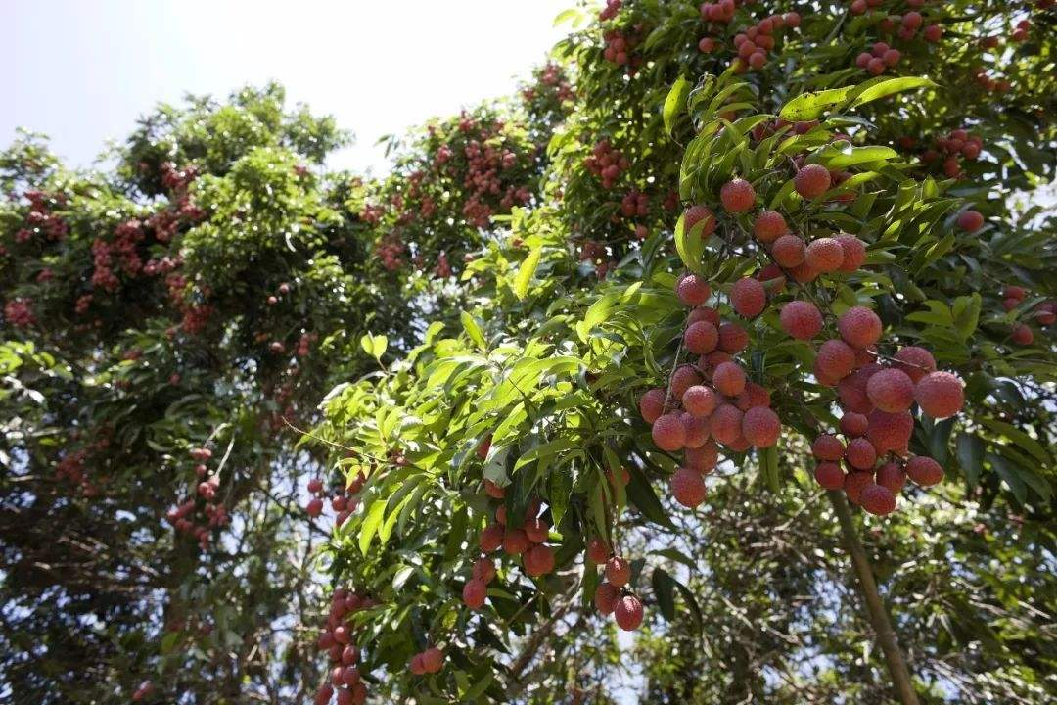

Slide 9
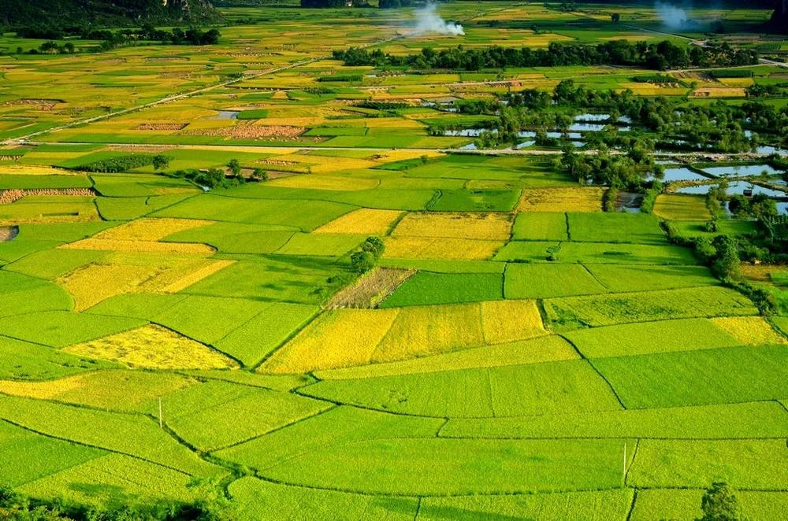

Slide 10
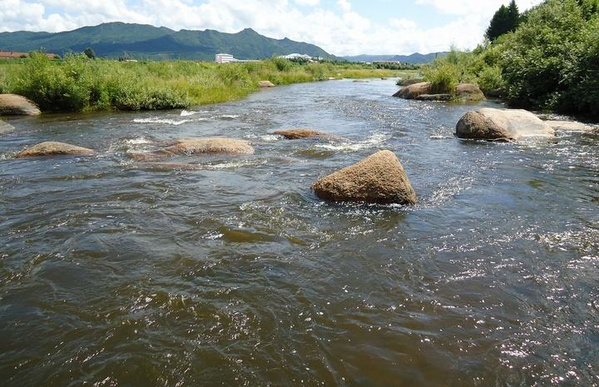

Slide 11





大家看了这么多美丽的风景，有什么感受呢？
对于这么美丽的景色，大家肯定都有自己的感受，请大家整理思考一下，然后说一说自己的感受。

Slide 12
自主练习
孩子们，在这一单元的学习中，我们不仅欣赏到了许多美丽的风景，还学到了描写景物的方法，那就是“围绕一个意思写，抓住景物的主要特点进行介绍”。接下来，就让我们将学到的描写方法运用到自己的习作中吧！

Slide 13
范文赏析
以“美丽”一词引入下文，让习作开头更加简洁。
秋天到了，花园里变得更加美丽了。
那些花儿千姿百态。你看，有的菊花像妈妈烫过的头发，卷卷的，弯弯曲曲的；有的像个小绒球，毛绒绒的；有的大，有的小，大的像碗口，小的如纽扣；还有的像一个个小太阳，看上去非常精神……它们的颜色更是各不相同，有白的、黄的、粉红的、金黄的、紫红的……五彩缤纷，美丽极了。
抓住公园里的“菊花”展现秋天的公园“美”。

Slide 14

道路边大树的叶子，这几天也全都变黄了，那是秋天成熟的色彩。一阵秋风吹过，树叶纷纷飘落下来，像是有谁在草地上悄悄铺了一层金黄色的地毯。走上去，软软的、松松的，舒服极了。最漂亮的要数枫树的叶子了，看，它们渐渐变成了红色，远看就像一团团燃烧的火焰，给秋天增添了一种别样的美丽。
写秋天
的叶子
时，动静结合，形象地写出了叶子的颜色特点，画面感极强

Slide 15


秋天的花园是多么的热闹啊！是花的海洋，更是叶的世界……秋天的花园真是一个美丽的世界！
结尾总结全文，点明喜爱和赞美之情。

Slide 16

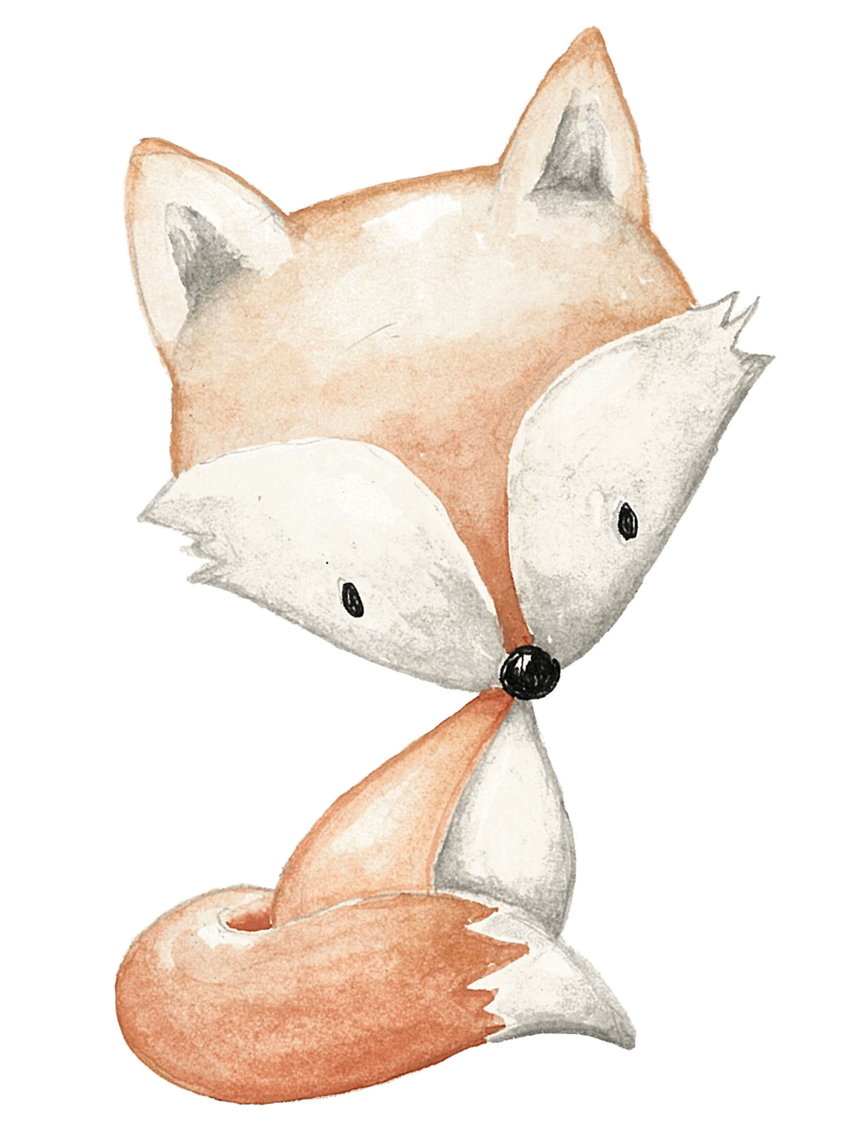
总评
这篇写景的文章，小作者不仅采用了“总—分—总”的结构形式安排文章的内容，显得条理清晰、结构合理，同时还通过排比和比喻等修辞手法，从触觉和视觉两个角度描写了色彩斑斓的秋天的花园，将秋天花园的美丽描写得淋漓尽致。

Slide 17


交流评价
美丽的风景确实就在我们的身边，孩子们，你们不仅发现了美，还用文字记述了美的事物。回家后，将自己的习作分享给爸爸妈妈，让他们也能更多地了解身边那些美的事物。

Slide 18

谢谢 观看！

